Slide 1
UML

Slide 2
title
UML چیست ؟
نمودار ها
Class Diagram
Sequence Diagram
Entity Relationship Diagram

Slide 3
Uml چیست ؟
همان طور که معماران و مهندسین عمران یک نقشه از ساختمان و بنای خود می کشند تا تمامی زاویه های یک کار هنری یا ساختمانی مشخص بشود ، مهندسین کامپیوتر هم برای بهتر نوشتن برنامه های خود دست به کشیدن یک نقشه گرافیکی برای کار خود کردند تا مسیر راه را بهتر و سریع تر انجام بدهند . ولی این کار و این نقشه راه همچنان بین مهندسین کامپیتر در اولویت کار قرار ندارد و آنها همچنان کار ها را با نمودار ها و قوانین شخصی توصیف و مدل سازی می کنند که این اتفاق در کشور های تازه توسعه مثل ایران زیاد اتفاق می افتد .(متاسفانه) اما کم کم این فرهنگ کار بین تمامی مهندسین جهان فرهنگ سازی و قانون گذاری خواهد شد.

Slide 4
Uml چیست ؟
واژه کوتاه شده UML در اصل یعنی Unified Modeling Language است. زبان UML در پاسخ به یک نیاز در بین تولید و توسعه دهندگان نرم افزار در سال ۲۰۰۷ به صورت استاندارد فعلی به وجود آمد. نبود یک استاندار مشخص برای مدل کردن سیستم با استفاده از نمودار های گرافیکی استاندارد و یکسان، مشکلاتی را برای برنامه نویسان و طراحان نرم افزار به وجود آورده بود.
UML به طور کلی یک زبان برنامه نویسی نیست ولی به کمک آن می توان خیلی از مفاهیم و مراحل راه یک پروژه را راحت تر فهمید و سریع تر جلو برد .
UML برای توصیف برنامه و پروژه هایی هستند که از قوانین OOP پیروی می کنن و برای اینکه بین ماهیت ها و شی های یک پروژه روابط بهتری باشد این زبان و این مدل ایجاد شد که اولین بار توسط شرکت Rational ایجاد شد و به مرور زمان بقیه پروژه ها هم از این قانون پیروی کردند .

Slide 5
نمودار های مهم در uml
در UML اصلی ترین و مهم ترین دوست! کمکی ما نمودار ها هستند که برای هر چه بهتر نشان دادن کلاس ها و ماهیت ها استفاده می شوند تا بتوان آن ها را بهتر و منظم تر به یکدیگر ربط دادو حتی داده ها را بهتر و درست تر نظم بدهیم و ...

Slide 6
CLASS DIAGRAM
نمودار کلاس Class Diagram : این نمودار شامل کلاس ها، واسط ها و همکاری و روابط بین آن ها است.
این به این منا است که در گام نخست تمامی ماهییت ها را شناسایی می کنیم و سپس شروع به رابطه بین آنها می کنیم و در آن ها method و filed ها را شناسایی می کنیم که شاید این بخش یکی از هم ترین کار ها ست که چه کلاسی ، چه متدی را بیاد داشته باشد و چه جور داده هایی باید در آن وجود داشته باشد . بیایید عمیق تر به آن ها نگاه کنیم ...

Slide 7
CLASS DIAGRAM
ماهییت و کلاس ها
در نمودار هایی برپایه کلاس ها ( Class Diagram ) معمولا کلاس ها را با نماد یک چهار ضلعی نشان می دهند ( مستطیل یا مربع ) که سپس آن را به 3 طبقه تبدیل می کنند که...
طبقه اول برای نام کلاس و ماهییت ما است .
طبقه دوم برای Filed ها است که با دو نماد + و – هم قابل بیان برای گونه دستررسی آنها است .که علامت + برای Public و – برای Private است . در جلو هر Filed باید گونه داده های آن را هم مشخص کرد ، همانند int , str , bool و ....
طبقه سوم برای متد ها هستند که همچنان با دو + , - می توان سطح دسترسی آنها را مشخص کرد .

Slide 8
CLASS DIAGRAM
در CLASS DIAGRAM ها روابطی وجود دارند که به آن ها می پردازیم .
رابطه Composition : که معنی این رابطه و قانون میان دو کلاس این است که یکی از کلاس ها زیر مجموعه دیگری است به طوری که اگر کلاس اصلی و base را ازبین ببریم ، کلاس و محتوای زیرمجموعه ای ما هم ازبین می رود همانند رابطه میان یک خونه و یک اتاق آن ، یعنی اتاق زیر مجموعه یک خونه است ولی اگر خونه را خراب کنیم بی شک اتاق هم ازبین می رود .مثال یکم پیچیده تر ان این است که بیاییم بین درب یک خانه و رنگ آن را ببرسی کنیم ، فرض کنیم رنگ درب سیاه است ، ایا رنگ ( سیاه ) بدون درب معنایی دارد یا فقط مفهوم خودش را دارد ؟ رنگ بدور در معنا ندارد ، پس اگر درب و رنگ هر دو یک کلاس باشند رابطه بین رنگ و درب از جنس composition می باشد

Slide 9
CLASS DIAGRAM
رابطه بعدی رابطه Aggregation که دقیقا همان رابطه اسلاید قبل Composition است با این تفاوت که کلاس زیرمجموعه به طور لحظه ای به کلاس اصلی وابسته نیست و در صورت نبودی کلاس اصلی base ، همچنان کلاس مشتق وجود دارد .برای مثال کتاب های یک کتابخانه ، رابطه شان با کتاب های موجود در آن از این راطه است که یعنی دصورت نبود کتابخانه همچنان کتاب ها موجود است و ماهیت خود را همچنان حفظ نموده اند .

Slide 10
CLASS DIAGRAM
رابطه بعدی ، رابطه associate است که آن را رابطه همکاری می گویند . یعنی دو کلاس و دو ماهیت با یکدیگر همکاری می کنند ولی هیچ کدام زیرمجموعه دیگری نیست .همانند کار کردن بخش IO با بقیه بخش های یک برنامه . یک سری کار ها را با یکدیگر بدون رابطه خاصی انجام می دهند .

Slide 11
CLASS DIAGRAM
رابطه بعدی رابطه وراثت است که میان دو کلاس این رابطه می تواند برقرار باشد .مثلا فرض کنیم یک کلاس به نام ماشین داریم و یک کلاس دیگر به نام بنز ! و این مفهوم بنز ، زیرمجموعه کلاس ماشین می باشد و از یکسری خصوصیت و ویژگی های کلاس ماشین تابعیت می کند پس می توانیم بگوییم که بنز یک گونه از ماشین است .

Slide 12
CLASS DIAGRAM
رابطه بعدی رابطه Realization است که بیشتر در بحث Interface کاربرد دارد و این رابطه مفهوم این را دارد که یک کلاس از بقیه کلاس ها کمک می گیرد تا بتواند کامل شود و کار های خود را انجام بدهد .

Slide 13
CLASS DIAGRAM
در رابطه Dependency ما مثلا دو کلاس داریم که بایکدیگر رابطه Dependency دارند ، این به این معنی است که اگر بر فرض یکی از آنها را تغییر دهیم دیگری هم تغییر می کند و به زبان ساده تر بر یکدیگر اثر می گذارند .

Slide 14
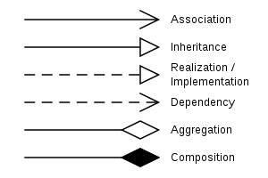
CLASS DIAGRAM

Slide 15
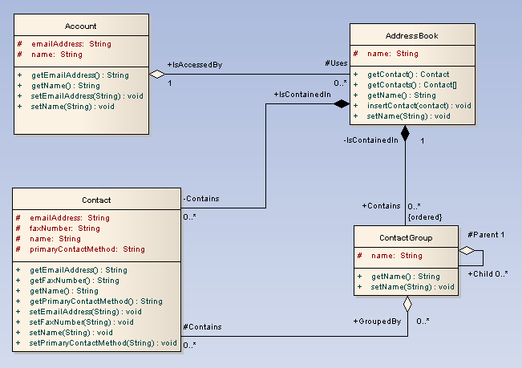
CLASS DIAGRAM

Slide 16
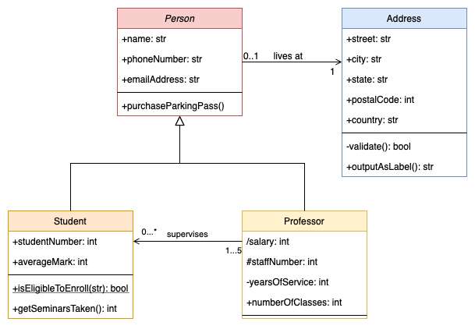
CLASS DIAGRAM

Slide 17
sequence diagram
مفهوم بعدی و مهم دیگه نمودار سکانس!! یا همان sequence diagram است که مفهوم اصلی و توضیح آن این است که مراحل انجام یک کار و برنامه را از اول با محوریت ارتباط بین کلاس ها و ماهیت ها نشان می دهد .شاید در ابتدا کمی گیج کننده باشد ولی اتفاقا اسان ترین نمودار کار ما است.
در sequence diagram هر دستور یک مدت برای زندگی ! Life Time دارد که ان درستور تا زمانی زنده است که بررسی می شود و بعد آن ازبین می رود .در sequence diagram همه چی یک بازه زمانی دارد حتی ماهییت و کلاس ها ، ممکن است در یک شرط از برنامه مقدار false سبب خروج از برنامه بشود و همین دلیل و مفهوم بیبانگر life time است که بعد از اتمام آن دیگر برنامه و یا آن بخش از برنامه کار نمی کند .

Slide 18
sequence diagram
درsequence diagram مفهوم مهم دیگر این است که هر پیام با یک massage مشخص می شود که می توان آن را یک جور command تلقی کرد که با فرستادن هر پیام به یک کلاس دیگر باید عملیاتی رخ بدهد .مثلا در مثال شبیه سازی یک دستگاه ATM وارد کردن کارت ، در خواست وجه و ... همگی یک پیام و massage است .

Slide 19
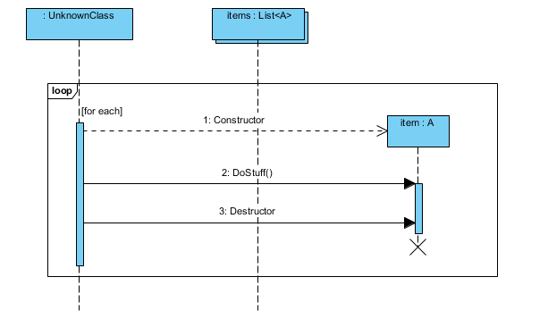
sequence diagram
برخلاف class diagram در sequence diagram می توانیم بعضی از مفاهیم برنامه نویسی و کد نویسی را در آن بیاوریم همانند حلقه ها loop - و.... که این ویژگی در نمودار های دیگر بسیار کمرنگ تر است .

Slide 20
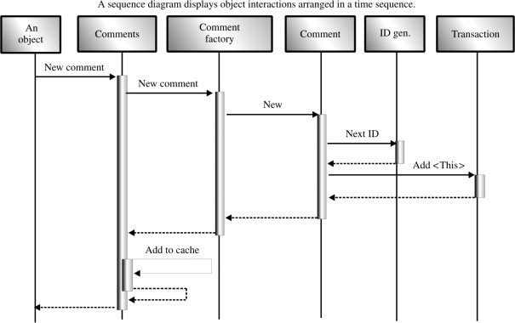
sequence diagram

Slide 21
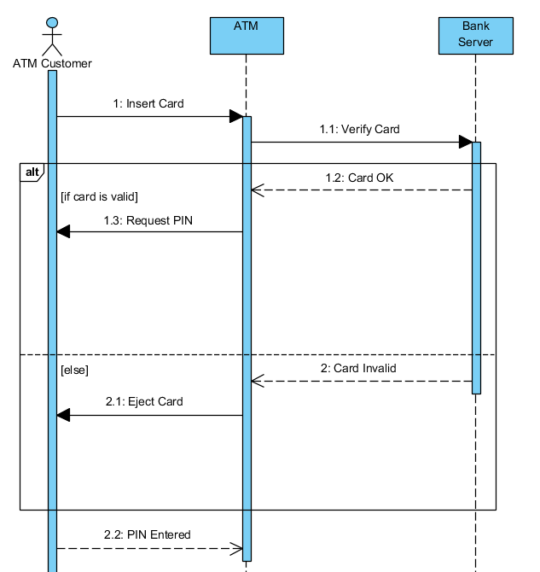
sequence diagram

Slide 22
Entity Relationship Diagram
مودار رابطه-موجودیت است. نمودار ER یک نمایش تصویری از طبقه بندی گروه ها با ویژگی های مشترک و تعریف رابطه بین این گروه ها است. به همین دلیل ساختار آن شامل نمادها و شکل ها مختلف می باشد از آن به عنوان یک مدل برای تصویر کشیدن ساختار داخلی و رابطه ها استفاده شود.در کل دو گونه نمودار ER داریم که یکی برای دیتابیس و دیگری برای برنامه نویسی و بحث OOP که در این جا بحث اصلی ما برای برنامه نویسی بر حسب کلاس و شی است .

Slide 23
Entity Relationship Diagram
در این نمودار باز مفهوم کلاس وشی در اولویت کار ما است ولی با این تفاوت که به عملکرد و متد های یک کلاس زیاد اهمیت نمی دهیم و برای ما مهم است هر کلاس چه صفت هایی و چه خصوصیاتی دارد که از بین بعضی از صفت ها کدام مهم و کدام خود دارای چند صفت دیگر است .
بحث مهم و قابل اهمیت دیگر این است که در این نمودار برای ما مهم است که بین کلاس ها چه رابطه ای بر قرار است و چگونه و بر حساب چه قانونی با یکدیگر رابطه دارند .

Slide 24
Entity Relationship Diagram
1- کلاس ها درون این نمودار به صورت یک مستطیل نمایش داده می شوند و آنها را یک موجودیت می نامند نه کلاس!
2- صفت ها به شکل یک بیضی نمایش داده می شوند که صفت های دارای زیرمجموعه، با یک علامت خط در زیر اسمشان مشخص می شود
3 – روابط و قانون ها به شکل یک لوزی نمایش داده می شوند که ارتباط میان دو موجودیت را بیان می کنند .

Slide 25
Entity Relationship Diagram
می خواهیم اکنون به روابط میان اجزا در Entity Relationship Diagram بپردازیم .
رابطه Zero or One در هر سمت از خط که باشد مفهوم این را می دهد که یا 1 دستور و شی از آن خواهیم داشت یا اصلا از آن دستور و شی چیزی نخواهیم داشت .همانند این که شما در جیب خود یا پول دارید یا نه !
رابطه One یعنی حتما از آن موجود یا دستور یک نمونه خواهیم داشت یا از آن کلاس یا موجود حتما شرط و کار احتمالی انجام خواهد گرفت . برای مثال هر فرد یک محل تولد دارد پس هم.ار رابطه هر فرد با محل تولدش رابطه یک به چند که بخش چند آن معنی این را می دهد که هر محل احتمال دارد زادگاه چند نفر باشد .
رابطه Zero or Many این رابطه بسیار مشخص است و معنی آن این است که از آن شی یا موجودیت یا هیچ مقداری وجود ندارد یا چندین مقداررا می پذیرد .
رابطه One or many دقیقا رابطه بالا است ولی در این رابطه ما یک حداقلی را برای موجودیت خود قرار می دهیم و حداقل ما مقدار یک است .

Slide 26
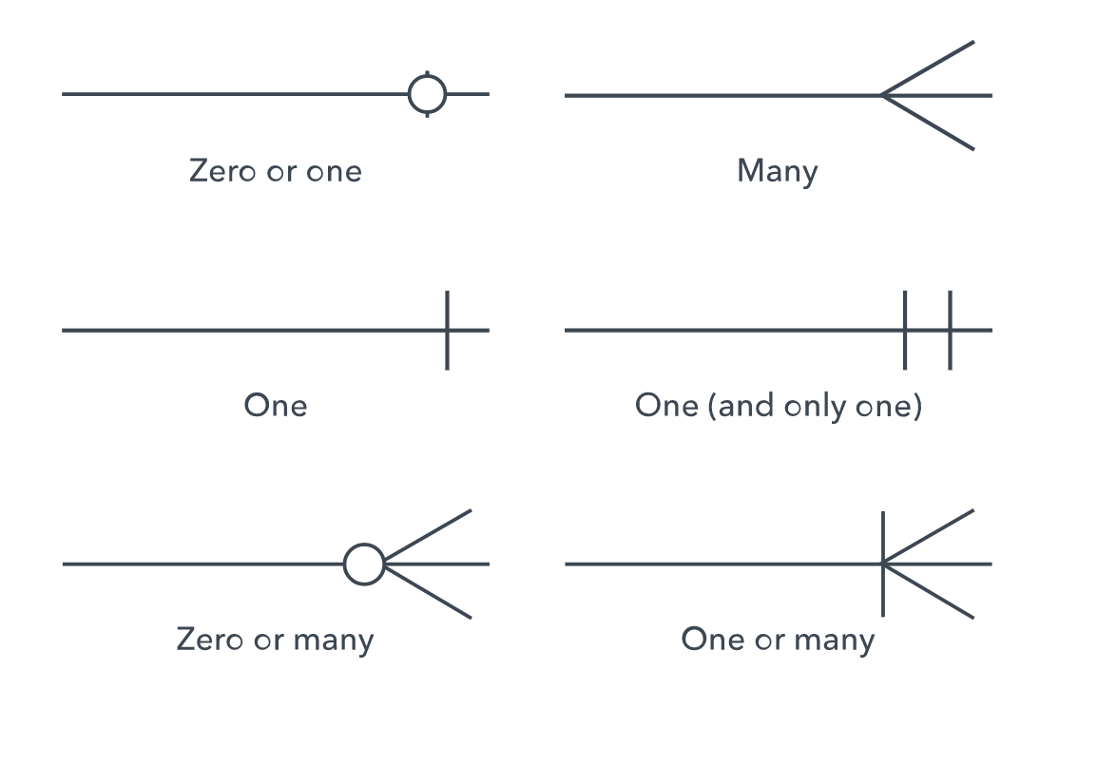
Entity Relationship Diagram
در این تصویر به توضیح بصری روابط های اسلاید
قبلی می پردازیم .

Slide 27
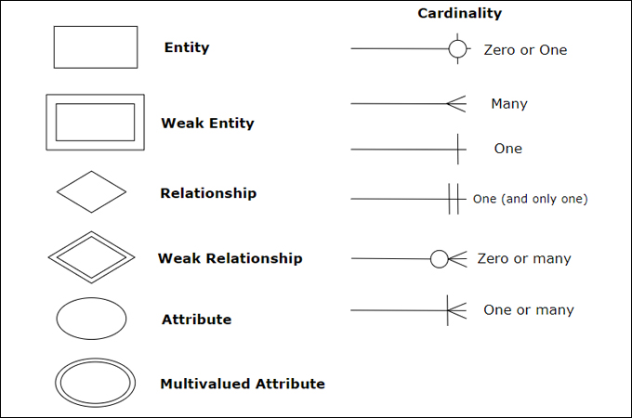
Entity Relationship Diagram

Slide 28
end

